Slide 1
Аэродинамика
Проект выполнен учеником 8Б класса:
Суворовым Иваном
Под руководством учителя:
Шевченко Татьяны Анатольевны
Ангарск 2022

Slide 2
Введение в проект
Тема: Аэродинамика.
Задачи: найти материал по теме, выделить основной материал, представить его в виде презентации, cоставить реферат.
Цель: узнать, что такое аэродинамика; как летают самолёты; основные законы аэродинамики; подъёмная сила в аэродинамики.
Гипотеза: Я думаю, не все знают, что такое аэродинамика и как она работает, а также как летают самолёты ведь они тяжелее воздуха.
Актуальность: Аэродинамика – весьма распространена в повседневной жизни, она очень важна при конструировании зданий, машин, самолётов, а также других видов транспорта и объектов, и при этом всём, многие не знают что это такое.

Slide 3
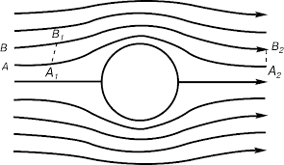
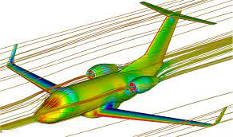
Что такое аэродинамика?
Аэродинамика — раздел механики сплошных сред, в котором целью исследований является изучение закономерностей движения воздушных потоков и их взаимодействия с препятствиями и движущимися телами.

Slide 4
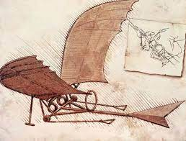
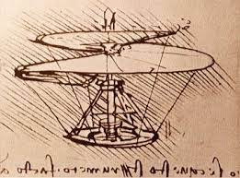
История аэродинамики
Всё начиналось с естественного желания древнего человека повторить полёт птицы в воздухе. Аристотель первым понял, что воздух имеет вес. Вместе с достижениями Архимеда в понимании сущности плавания тел, это сформировало основы для постановки и решения проблемы полёта объектов тяжелее воздуха. Леонардо да Винчи понял, что именно движение крыла относительно воздуха является причиной возникновения подъёмной силы. Он предложил несколько проектов в виде крыльев птиц, но не один из этих проектов не был реализован.

Slide 5
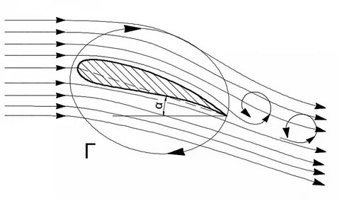
Основные законы
Первый закон
В аэродинамике принимается, что характеристики сил взаимодействия любого тела и воздуха (газа) будут одинаковы в обоих случаях: когда тело движется в неподвижном воздухе, или когда на неподвижное тело набегает равномерный поток воздуха.

Slide 6
Основные законы
Второй закон
Второй закон выражает постоянство массы, что позволяет определять скорости воздуха (жидкости) в различных сечениях замкнутого (ограниченного) пространства. Вычисляется он уравнением неразрывности.
m=pSV=const
где p – плотность;
S – площадь сечения;
V – скорость.

Slide 7
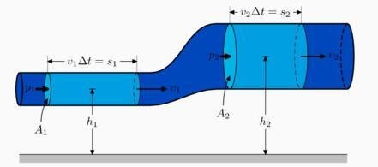
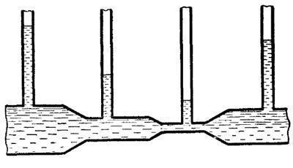
Основные законы
Третий закон
Закон Бернулли
Возьмём трубу, через которую протекает жидкость. Наша труба не одинакова по всей длине, а имеет различный диаметр сечения. Закон Бернулли выражается в том, что несмотря на различный диаметр, через любое сечение в этой трубе за одно и тоже время протекает одинаковый объём жидкости. Т.е. сколько жидкости проходит через одно сечение трубы за некоторое время, столько же ее должно пройти за такое же время через любое другое сечение. А так как объём жидкости не изменяется, а сама жидкость практически не сжимается, то изменяется что-то другое. Изменяется давление жидкости и её скорость. В более узкой части трубы скорость движения жидкости выше, а давление ниже. И наоборот, в широких частях трубы скорость ниже, а давление выше. Если трубу, по которой течет жидкость, снабдить впаянными в нее открытыми трубками—манометрами, то можно будет наблюдать распределение давления вдоль трубы. Этот же закон работает и для воздуха

Slide 8
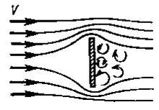
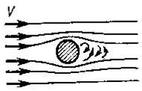
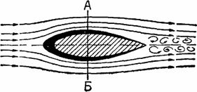
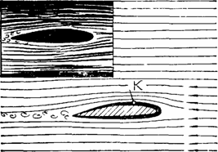
Обтекание воздушным потоком твёрдых тел различной форм.
В общих чертах наука аэродинамика изучает обтекание тел различной формы воздушным потоком на разных скоростях и в разных условиях. При обтекании твердого тела воздушный поток подвергается деформации, что приводит к изменению скорости, давления, температуры и плотности в струйках потока. Воздушные массы могут самостоятельно двигаться относительно неподвижно стоящего объекта. Это ветер. Но если объект двигается относительно неподвижно стоящих воздушных масс, то мы наблюдаем тот же самый случай. Есть 4 вида объектов для обтеканием воздуха: 1) неудобообтекаемый 2) удобообтекаемый 3) Симметричное удобообтекаемое 4) Удобообтекаемое несимметричное

Slide 9
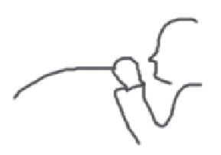
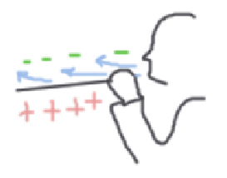
Как взлетают самолёты?
Для начала проведём очень простой эксперимент возьмём листок бумаги и поднесём ко рту вот так как на рисунке.
А затем подуем над его поверхностью. При это листок, вопреки ожиданиям, вместо того, чтобы прогнуться ещё больше по направлению к Земле, наоборот выпрямится.
Всё дело в том, что, выдувая воздух над поверхностью листка, мы уменьшаем его давление, в то время как давление воздуха под листком остаётся прежним. Получается, что над листком образуется область пониженного давления, а под листком - повышенного. Воздушные массы пытаются «перебраться» из области высокого давления в область низкого, образуя подъемную силу. И листок выпрямляется.

Slide 10
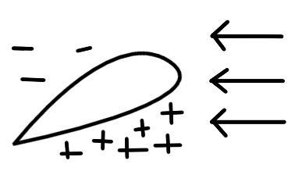
Как взлетают самолёты?
Этот же принцип используют для осуществления своих полётов парапланы, дельтапланы, самолёты, планёры, вертолёты и др. летательные аппараты. Т.е. над крылом самолёта во время взлёта образуется область пониженного давления, а из-за того что снизу давление намного выше это и образует подъёмную силу. Именно это позволяет взлететь вверх многотонному пассажирскому самолёту.

Slide 11
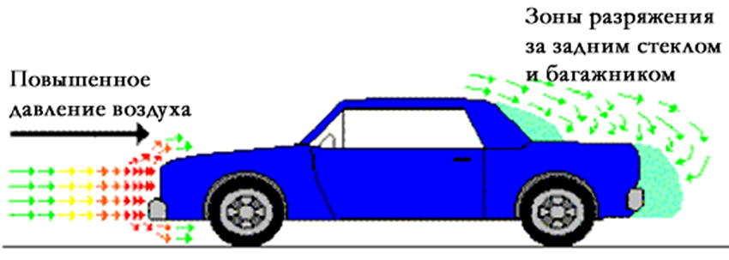
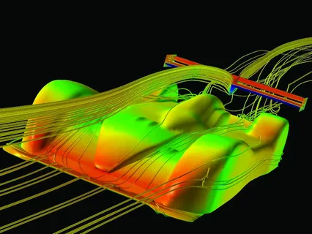
Аэродинамика присутствует даже в автомобилях
Чем обтекаемее его кузов, тем меньше сопротивление движению и тем меньше расход топлива. Такой автомобиль не только сбережет ваши деньги, но и в окружающую среду выбросит меньше всякой дряни. Ответ простой, но далеко не полный. Специалисты по аэродинамике, доводя кузов новой модели, еще и:
рассчитывают распределение по осям подъемной силы, что очень важно с учетом немалых скоростей современных автомобилей,
обеспечивают доступ воздуха для охлаждения двигателя и тормозных механизмов,
продумывают места забора и выхода воздуха для системы вентиляции салона,
стремятся понизить уровень шумов в салоне,
оптимизируют форму деталей кузова для уменьшения загрязнения стекол, зеркал и светотехники.
Причем решение одной задачи зачастую противоречит выполнению другой. Например, снижение коэффициента лобового сопротивления улучшает обтекаемость, но одновременно ухудшает устойчивость автомобиля к порывам бокового ветра. Поэтому специалисты должны искать разумный компромисс.

Slide 12
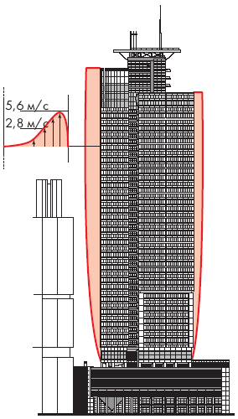
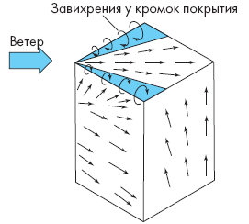
Аэродинамика в зданиях и сооружениях
При проектировании высотных зданий одним из важнейших факторов является их взаимодействие с ветровыми потоками, которые могут возникать как внутри, так и снаружи здания.
При этом под высотным зданием понимают такое здание, высота которого превышает ширину подветренного фасада в три и более раз. Однако, аэродинамическими характеристиками здания, порой, пренебрегают. Важность учета ветровых нагрузок возрастает с увеличением высотности зданий и их количества, что в настоящее время весьма актуально, так как в последние годы в мегаполисах число высотных сооружений возрастает, а этажность увеличивается. Расчетная ветровая нагрузка представляет собой совокупность: 1) Давления на ограждающую (внешнюю) поверхность здания; 2) Сил трения, касательных к ограждающей поверхности здания; 3) Давления на внутренние поверхности здания, такие как арки и другие открывающиеся или постоянно открытые проемы.

Slide 13
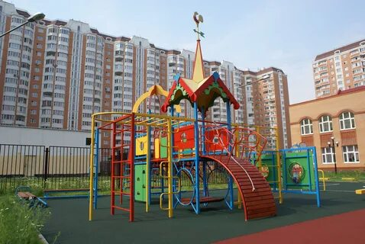
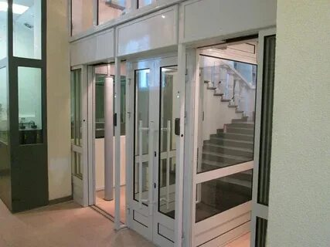
Аэродинамика в зданиях и сооружениях
За линией застройки зданий образуется зона относительного штиля или аэродинамической тени длиной 5h (где h – высота рассматриваемого здания), где наиболее благоприятно располагать детские площадки, площадки для отдыха, школы, детские сады и т.п.
Во внутренних частях здания также могут возникать усиленные воздушные потоки, которые отрицательно влияют на работу систем вентиляции. Чтобы снизить интенсивность движения воздуха предусматривают шлюзы при входе на лестничные клетки и в лифтовые залы, а также шлюзы на входах в здание, которые увеличивают герметизацию межэтажных перекрытий.

Slide 14
Вывод
Аэродинамика всегда будет занимать лидирующие позиции значимости в мире. Так как аэродинамика имеет огромные перспективы в своем дальнейшем развитии. Без представления об этой науки множество людей были бы в опасности.

Slide 15
Спасибо за внимание!

